Slide 1

MEDIA MENGAJAR
MATEMATIKA
UNTUK SMA/MA KELAS X
Notes:
Teks warna “MTK” diubah sesuai cover dan tingkat kelas

Slide 2

BAB 1
EKSPONEN DAN LOGARITMA
Sumber gambar: Shutterstock.com

Slide 3


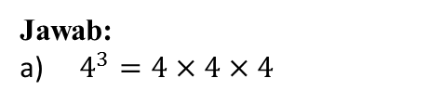
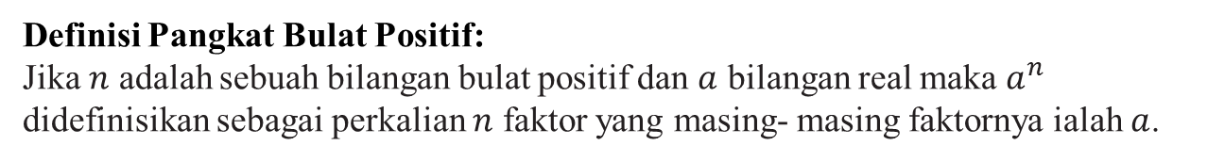
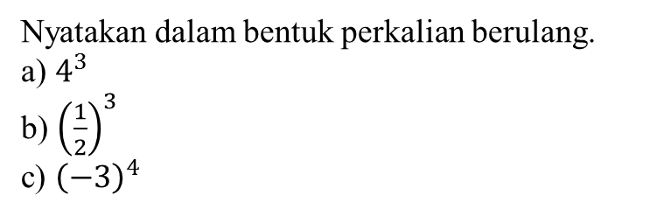



1.1 Bentuk Pangkat
Definisi Pangkat Bulat Positif:
Jika $n$ adalah sebuah bilangan bulat positif dan $a$ bilangan real maka $a^{n}$ didefinisikan sebagai perkalian $n$ faktor yang masing- masing faktornya ialah $a$.
$$a^{n}=a×a×a× . . . ×a$$
Contoh
$$n faktor$$
Nyatakan dalam bentuk perkalian berulang.
a) $4^{3}$
b) ${\left(\frac{1}{2}\right)}^{3}$
c) ${\left(−3\right)}^{4}$
Jawab:
$4^{3}=4×4×4$
b) ${\left(\frac{1}{2}\right)}^{3}=\frac{1}{2}×\frac{1}{2}×\frac{1}{2}$
c) ${\left(−3\right)}^{4}=\left(−3\right)×\left(−3\right)×\left(−3\right)×\left(−3\right)$

Slide 4
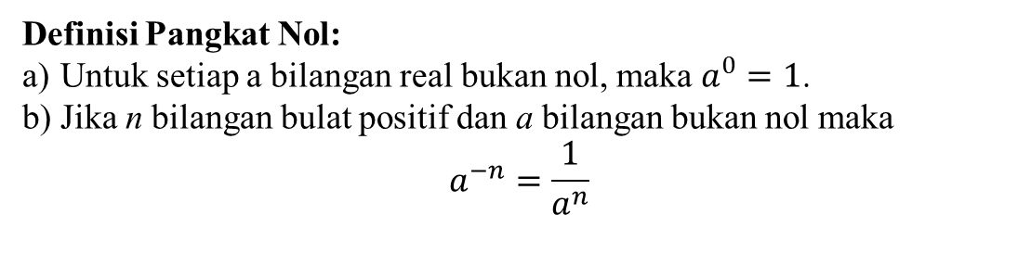
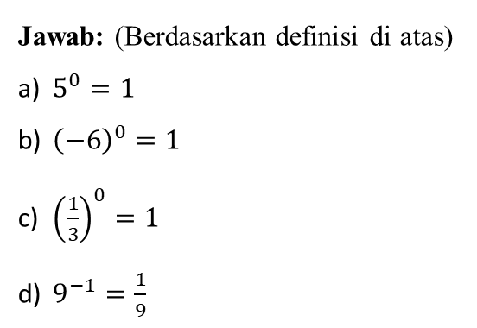
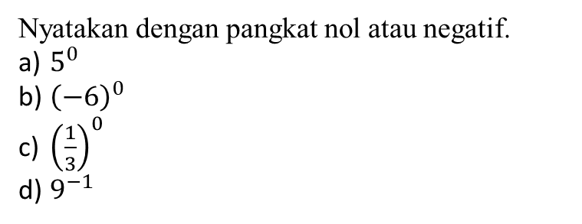
Definisi Pangkat Nol:
Untuk setiap a bilangan real bukan nol, maka $a^{0}=1$.
Jika n bilangan bulat positif dan a bilangan bukan nol maka
$$a^{−n}=\frac{1}{a^{n}}$$
Contoh
Nyatakan dengan pangkat nol atau negatif.
$5^{0}$
${\left(−6\right)}^{0}$
${\left(\frac{1}{3}\right)}^{0}$
$9^{−1}$
Jawab: (Berdasarkan definisi di atas)
$5^{0}=1$
${\left(−6\right)}^{0}=1$
${\left(\frac{1}{3}\right)}^{0}=1$
$9^{−1}=\frac{1}{9}$

Slide 5



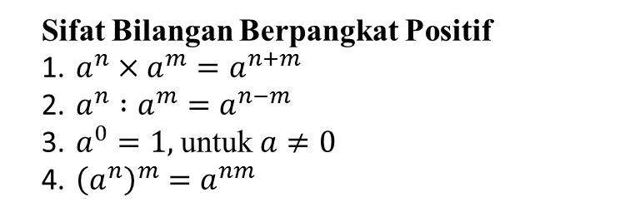
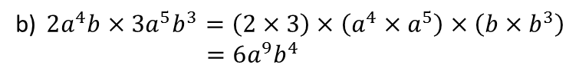
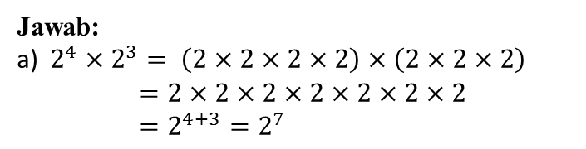
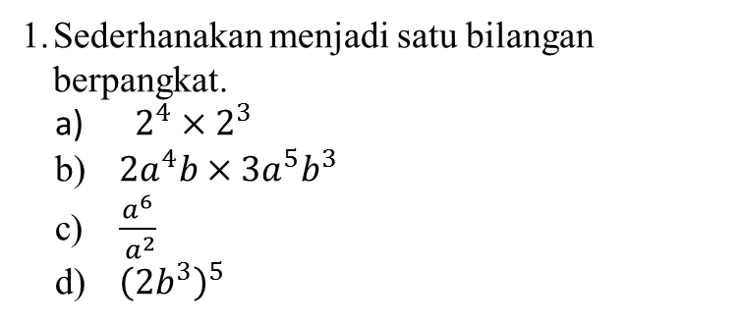
Sifat Bilangan Berpangkat Positif
$a^{n}×a^{m}=a^{n+m}$
$a^{n}∶a^{m}=a^{n−m}$
$a^{0}=1,$ untuk $a≠0$
${\left(a^{n}\right)}^{m}=a^{nm}$
Contoh
Jawab:
$2^{4}×2^{3}= \left(2×2×2×2\right)×\left(2×2×2\right)$
$$=2×2×2×2×2×2×2$$
$$=2^{4+3}=2^{7}$$
Sederhanakan menjadi satu bilangan berpangkat.
$2^{4}×2^{3}$
$2a^{4}b×3a^{5}b^{3}$
$\frac{a^{6}}{{ a}^{2}}$
${\left(2b^{3}\right)}^{5}$
$2a^{4}b×3a^{5}b^{3}=\left(2×3\right)×\left(a^{4}×a^{5}\right)×\left(b×b^{3}\right)$
$=6a^{9}b^{4}$
$\frac{a^{6}}{a^{2}}=\frac{a×a×a×a×a×a}{a×a}=a×a×a×a=a^{4}$
${\left(2b^{3}\right)}^{5}=2^{1×5}b^{3×5} ={32b}^{15}$

Slide 6
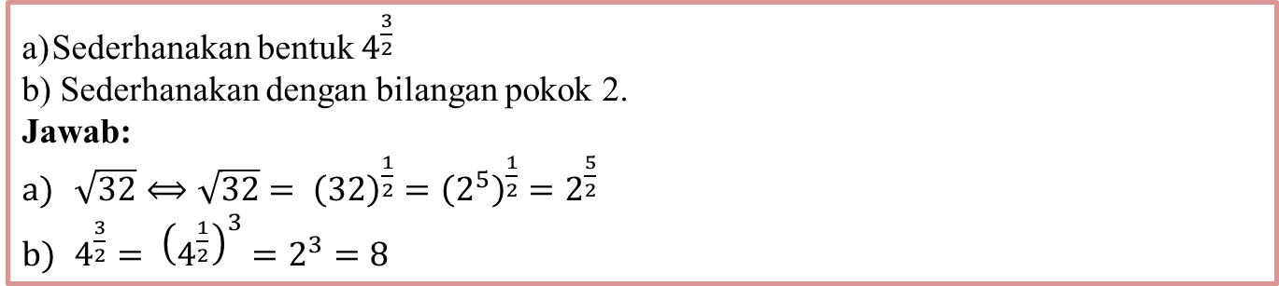
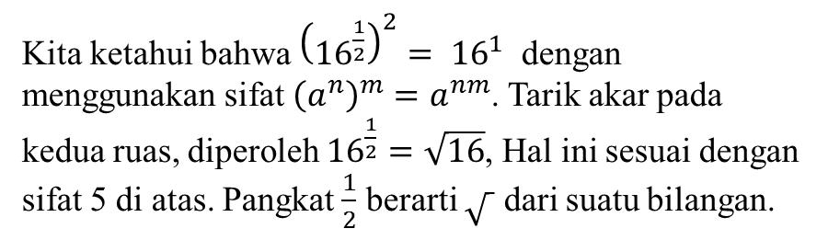
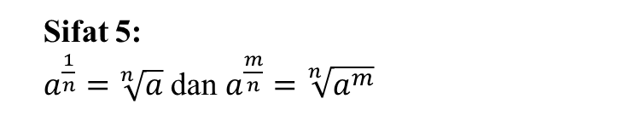
1.2 Bentuk Akar
Kita ketahui bahwa ${\left({16}^{\frac{1}{2}}\right)}^{2}= {16}^{1}$ dengan menggunakan sifat ${\left(a^{n}\right)}^{m}=a^{nm}$. Tarik akar pada kedua ruas, diperoleh ${16}^{\frac{1}{2}}=\sqrt{16}$, Hal ini sesuai dengan sifat 5 di atas. Pangkat $\frac{1}{2}$ berarti dari suatu bilangan.
Sifat 5:
$a^{\frac{1}{n}}=\sqrt[n]{a}$dan $a^{\frac{m}{n}}=\sqrt[n]{a^{m}}$
Contoh
Sederhanakan bentuk $4^{\frac{3}{2}}$
Sederhanakan dengan bilangan pokok 2.
Jawab:
$\sqrt{32}⟺\sqrt{32}= {\left(32\right)}^{\frac{1}{2}}={\left(2^{5}\right)}^{\frac{1}{2}}=2^{\frac{5}{2}}$
$4^{\frac{3}{2}}= {\left(4^{\frac{1}{2}}\right)}^{3}=2^{3}=8$

Slide 7

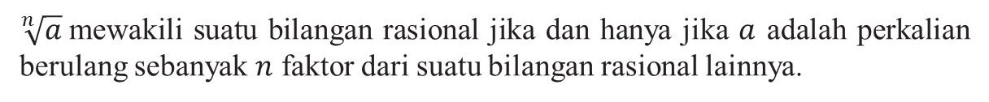

$\sqrt[n]{a}$mewakili suatu bilangan rasional jika dan hanya jika $a$ adalah perkalian berulang sebanyak $n$ faktor dari suatu bilangan rasional lainnya.
$\sqrt{4}=2→2×2=4$
$\sqrt{9}=3→3×3=9$
$\sqrt[3]{27}=3→3×3×3=27$
$\sqrt[5]{−32}=−2→\left(−2\right)×\left(−2\right)×\left(−2\right)×\left(−2\right)×\left(−2\right)=−32$
$\sqrt{5}, \sqrt[3]{8}→$ bilangan irasional, karen bilangan-bilangan tersebut tidak dapt dinyatakan dalam bentuk $\frac{p}{q}.$ Bilangan-bilangan irasional tersebut disebut BENTUK AKAR
Bentuk akar merupakan bilangan irasional sehingga tidak dapat dinyatakan sebagai perbandingan dua bilangan bulat.

Slide 8
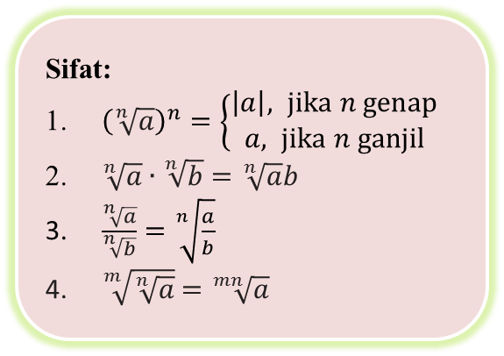
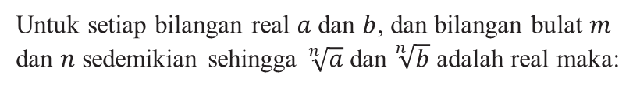

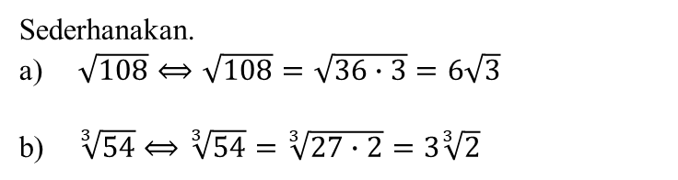
Pangkat Rasional
Untuk setiap bilangan real $a$ dan $b$, dan bilangan bulat $m$ dan $n$ sedemikian sehingga $\sqrt[n]{a}$ dan $\sqrt[n]{b}$ adalah real maka:
Sifat:
${\left(\sqrt[n]{a}\right)}^{n}=\left\{\begin{aligned}\left|a\right|, jika n genap \\ a, jika n ganjil\end{aligned}\right.$
$\sqrt[n]{a}∙\sqrt[n]{b}=\sqrt[n]{a}b$
$\frac{\sqrt[n]{a}}{\sqrt[n]{b}}=\sqrt[n]{\frac{a}{b}}$
$\sqrt[m]{\sqrt[n]{a}}$ $=\sqrt[mn]{a}$
Contoh
Sederhanakan.
$\sqrt{108}⟺\sqrt{108}=\sqrt{36∙3}=6\sqrt{3}$
$\sqrt[3]{54}⟺\sqrt[3]{54}=\sqrt[3]{27∙2}=3\sqrt[3]{2}$
$\sqrt{4^{3}} ⟺\sqrt{4^{3}}=4^{\frac{3}{2}}= {\left(2^{2}\right)}^{\frac{3}{2}}=2^{3}=8$

Slide 9
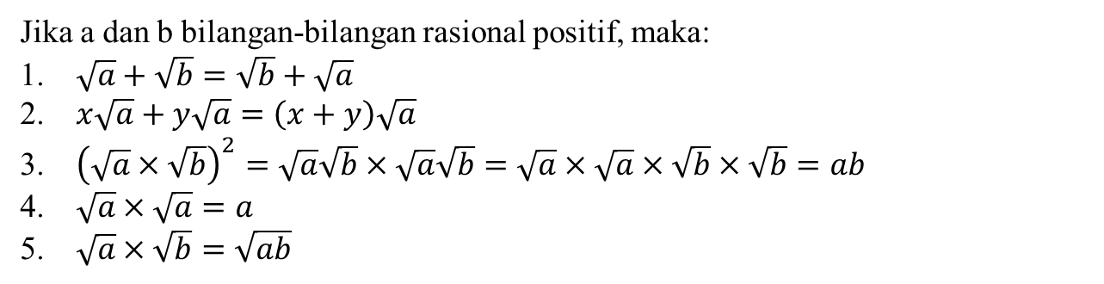
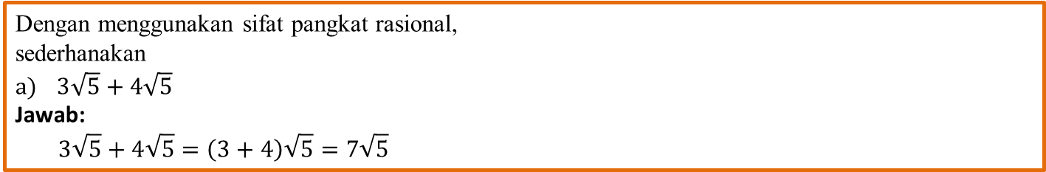
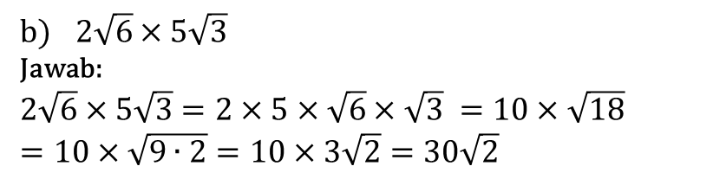
Operasi Alajabar bentuk Akar
Jika a dan b bilangan-bilangan rasional positif, maka:
$\sqrt{a}+\sqrt{b}=\sqrt{b}+\sqrt{a}$
$x\sqrt{a}+y\sqrt{a}=\left(x+y\right)\sqrt{a}$
${\left(\sqrt{a}×\sqrt{b}\right)}^{2}=\sqrt{a}\sqrt{b}×\sqrt{a}\sqrt{b}=\sqrt{a}×\sqrt{a}×\sqrt{b}×\sqrt{b}=ab$
$\sqrt{a}×\sqrt{a}=a$
$\sqrt{a}×\sqrt{b}=\sqrt{ab}$
Contoh
Dengan menggunakan sifat pangkat rasional,
sederhanakan
$3\sqrt{5}+4\sqrt{5}$
Jawab:
$$3\sqrt{5}+4\sqrt{5}=\left(3+4\right)\sqrt{5}=7\sqrt{5}$$
$2\sqrt{6}×5\sqrt{3}$
Jawab:
$$2\sqrt{6}×5\sqrt{3}=2×5×\sqrt{6}×\sqrt{3} =10×\sqrt{18}$$
$$=10×\sqrt{9∙2}=10×3\sqrt{2}=30\sqrt{2}$$

Slide 10


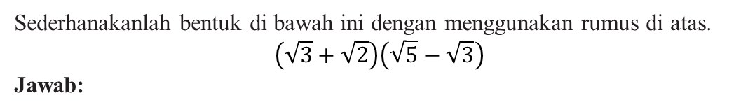
Perhatikan rumus berikut.
$$\left(a+b\right)\left(a−b\right)=a^{2}−b^{2}$$
$${\left(a+b\right)}^{2}=a^{2}+2ab+b^{2}$$
$$\left(a+b\right) \left(c+d\right)=ac+ad+bc+bd$$
Contoh
Sederhanakanlah bentuk di bawah ini dengan menggunakan rumus di atas.
$$\left(\sqrt{3}+\sqrt{2}\right)\left(\sqrt{5}−\sqrt{3}\right)$$
Jawab:
$$\left(\sqrt{3}+\sqrt{2}\right)\left(\sqrt{5}−\sqrt{3}\right)=\left(\sqrt{3}×\sqrt{5}\right)−\left(\sqrt{3}×\sqrt{3}\right)+\left(\sqrt{2}×\sqrt{5}\right)−\left(\sqrt{2}×\sqrt{3}\right)$$
$=\sqrt{15}−3+\sqrt{10}−\sqrt{6}$

Slide 11
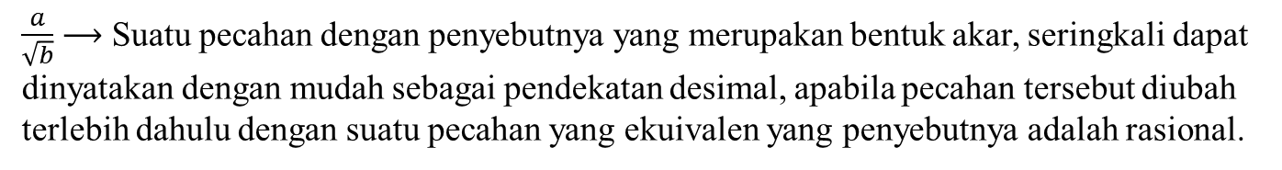
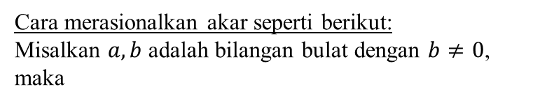
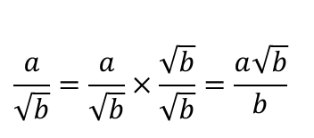
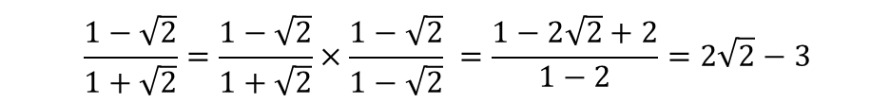
Merasionalkan Penyebut Pecahan
$\frac{a}{\sqrt{b}}$ $⟶$ Suatu pecahan dengan penyebutnya yang merupakan bentuk akar, seringkali dapat dinyatakan dengan mudah sebagai pendekatan desimal, apabila pecahan tersebut diubah terlebih dahulu dengan suatu pecahan yang ekuivalen yang penyebutnya adalah rasional.
Cara merasionalkan akar seperti berikut:
Misalkan $a, b$adalah bilangan bulat dengan $b≠0$, maka
Kalikan dengan akar penyebutnya.
Contoh soal di bawah ini diselesaikan dengan mengalikan akar sekawannya.
$$\frac{a}{\sqrt{b}}=\frac{a}{\sqrt{b}}×\frac{\sqrt{b}}{\sqrt{b}}=\frac{a\sqrt{b}}{b}$$
$$\frac{1−\sqrt{2}}{1+\sqrt{2}}=\frac{1−\sqrt{2}}{1+\sqrt{2}}×\frac{1−\sqrt{2}}{1−\sqrt{2}} =\frac{1−2\sqrt{2}+2}{1−2}=2\sqrt{2}−3$$

Slide 12
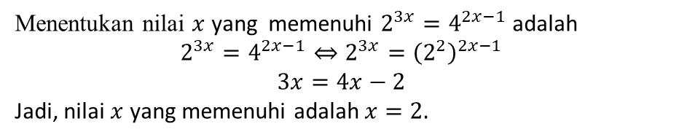
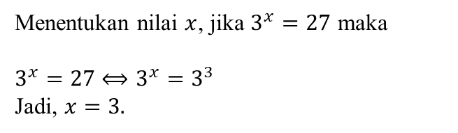
Persamaan Eksponen Sederhana
Bentuk $a^{f(x)}=a^{c};c$konstanta dan $a>0, a≠1 f\left(x\right)=c$
Menentukan nilai $x$, jika $3^{x}=27$ maka
$3^{x}=27$ $⟺3^{x}=3^{3}$
Jadi, $x=3.$
Tulis 27 sebagai bilangan pangkat (bilangan pokok 3 )
Bentuk $a^{f(x)}=a^{g(x)};$ $a>0 dan a≠1 f\left(x\right)=g(x)$
Menentukan nilai $x$ yang memenuhi $2^{3x}=4^{2x−1}$ adalah
$$2^{3x}=4^{2x−1}⇔2^{3x}={\left(2^{2}\right)}^{2x−1}$$
$$3x=4x−2$$
Jadi, nilai $x$ yang memenuhi adalah $x=2.$

Slide 13
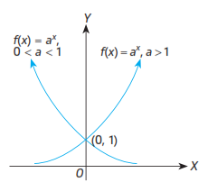
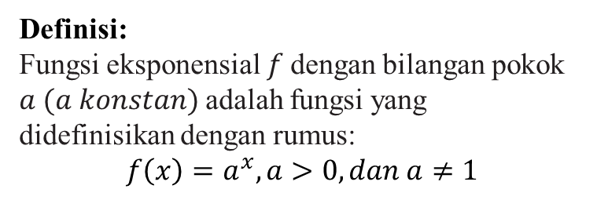
1.3 Fungsi Eksponen
Suatu fungsi $f:x→a^{x}$ yang memetakan setiap bilangan rasional $x$ ke $a^{x}$.
Definisi:
Fungsi eksponensial $f$dengan bilangan pokok $a (a konstan)$adalah fungsi yang didefinisikan dengan rumus:
$$f\left(x\right)=a^{x}, a>0, dan a≠1$$
Grafik Fungsi Eksponensial
Gambar grafik eksponensial
Jika kurva fungsi $y=a^{x}$Digambar pada diagram Cartesisus, maka:
kurvanya akan monoton turun jika $0<a<1$,
Kurvanya monoton naik jika $a>1.$
Memotong sumbu Y di titik $(0, 1),$dan
sumbu $X$ sebagai asimtot.

Slide 14

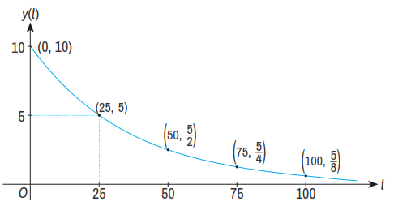
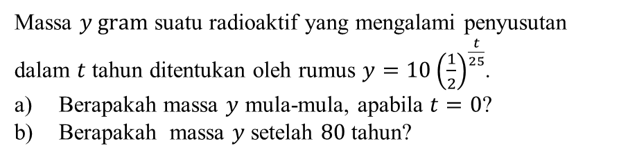
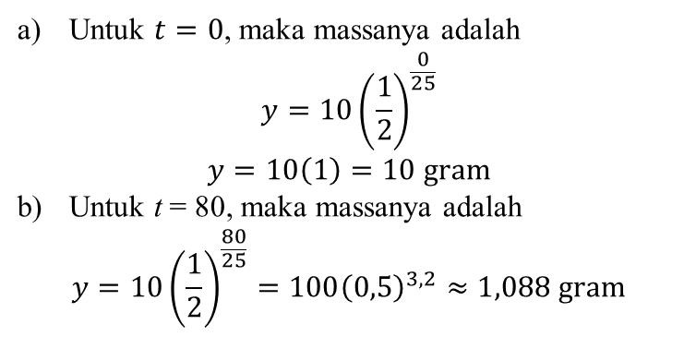

Pertumbuhan dan Peluruhan
Contoh Kasus
Massa $y gram$suatu radioaktif yang mengalami penyusutan dalam $t$ tahun ditentukan oleh rumus $y=10{\left(\frac{1}{2}\right)}^{\frac{t}{25}}$.
Berapakah massa $y$ mula-mula, apabila $t=0$?
Berapakah massa $y$ setelah $80$tahun?
Grafik fungsi $y=10{\left(\frac{1}{2}\right)}^{\frac{t}{25}}$ pada gambar di bawah ini
Untuk $t=0$, maka massanya adalah
$$y=10{\left(\frac{1}{2}\right)}^{\frac{0}{25}}$$
$$y=10\left(1\right)=10 gram$$
Untuk t = 80, maka massanya adalah
$$y=10{\left(\frac{1}{2}\right)}^{\frac{80}{25}}=100{\left(0,5\right)}^{3,2}≈1,088 gram$$

Slide 15

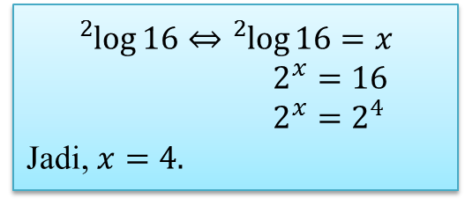
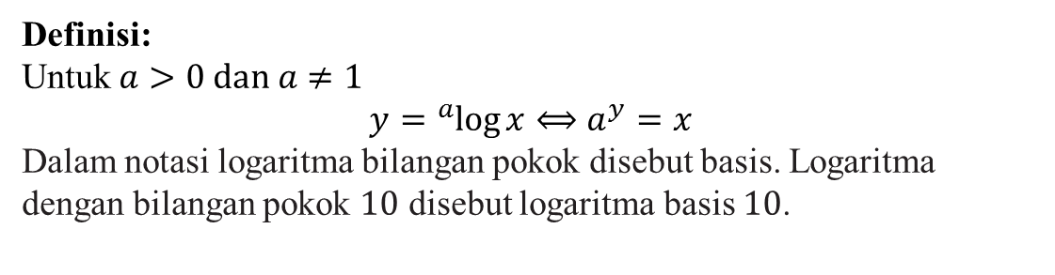
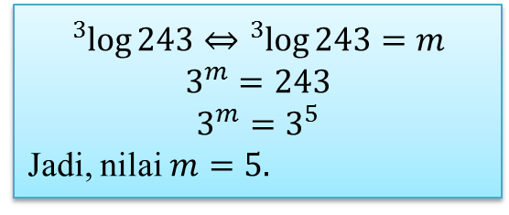
1.4 Logaritma
Definisi:
Untuk $a>0 dan a≠1$
$$y={}_{}^{a}{\log{x}}⟺a^{y}=x$$
Dalam notasi logaritma bilangan pokok disebut basis. Logaritma dengan bilangan pokok $10$ disebut logaritma basis $10$.
Contoh
$${}_{}^{2}{\log{16}}⇔{}_{}^{2}{\log{16}}=x$$
$$2^{x}=16$$
$$2^{x}=2^{4}$$
Jadi,$x=4.$
$${}_{}^{3}{\log{243}}⇔{}_{}^{3}{\log{243}}=m$$
$$3^{m}=243$$
$$3^{m}=3^{5}$$
Jadi, nilai $m=5.$

Slide 16
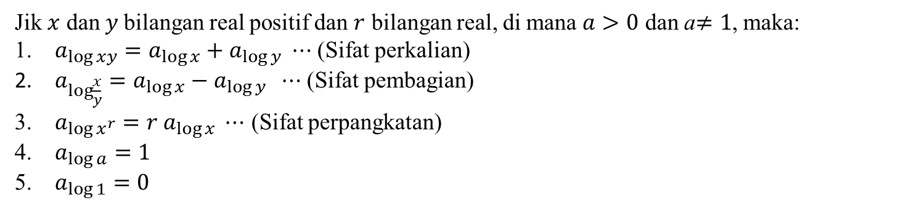
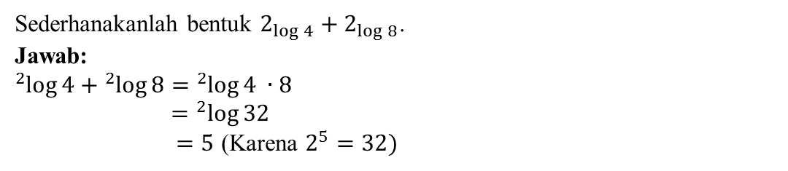
Sifat-Sifat Logaritma
Jik $x$ dan $y$bilangan real positif dan $r$ bilangan real, di mana $a>0$ dan a$≠1$, maka:
$a_{\log{xy}}=a_{\log{x}}+a_{\log{y}}$ $⋯$ (Sifat perkalian)
$a_{\log{\frac{x}{y}}}=a_{\log{x}}−a_{\log{y}} ⋯$ (Sifat pembagian)
$a_{\log{x^{r}}}=r a_{\log{x}} ⋯$ (Sifat perpangkatan)
$a_{\log{a}}=1$
$a_{\log{1}}=0$
Contoh sifat 1
Sederhanakanlah bentuk $2_{\log{4}}+2_{\log{8}}$.
Jawab:
$${}_{}^{2}{\log{4}}+{}_{}^{2}{\log{8}}={}_{}^{2}{\log{4 ∙8}}$$
$={}_{}^{2}{\log{32}}$
$=5$ (Karena $2^{5}=32)$

Slide 17


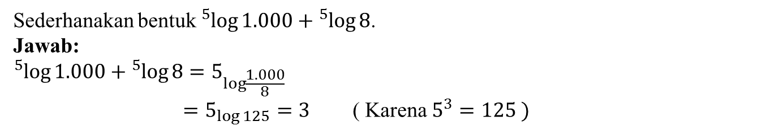
Contoh sifat 2
Sederhanakan bentuk ${}_{}^{5}{\log{1.000}}+{}_{}^{5}{\log{8}}$.
Jawab:
$${}_{}^{5}{\log{1.000}}+{}_{}^{5}{\log{8}}=5_{\log{\frac{1.000}{8}}}$$
$=5_{\log{125}}=3$ ( Karena $5^{3}=125 )$
Contoh sifat 3
Sederhanakan bentuk ${}_{}^{10}{\log{{28}^{7}.}}$
Jawab:
$${}_{}^{10}{\log{{28}^{7}}}=7∙{}_{}^{10}{\log{28}}$$

Slide 18

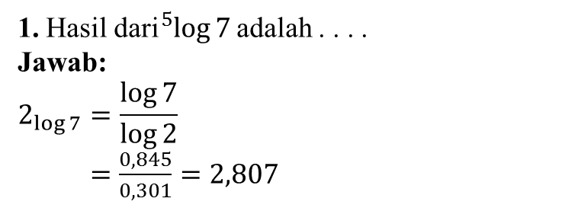
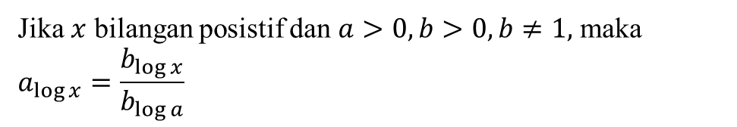

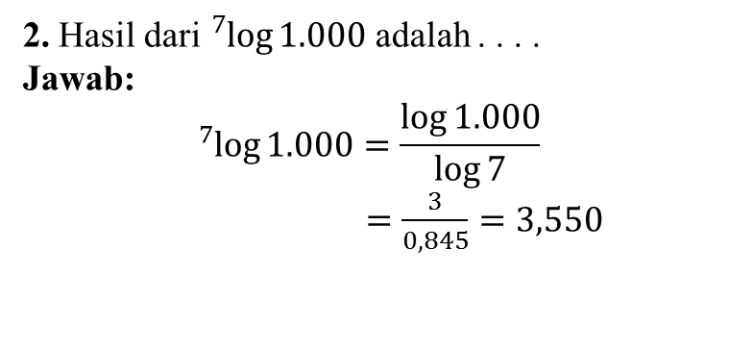
Mengubah Bilangan Pokok Logaritma
Dari sifat di samping, diperoleh sifat
$a_{\log{x}}=\frac{\ln{x}}{\ln{a}}$
$a_{\log{b}}∙b_{\log{x}}=a_{\log{x}}$
Jika $x$ bilangan posistif dan $a>0, b>0, b≠1,$ maka
$$a_{\log{x}}=\frac{b_{\log{x}}}{b_{\log{a}}}$$
Contoh
1. Hasil dari${}_{}^{5}{\log{7}}$ adalah . . . .
Jawab:
$$2_{\log{7}}=\frac{\log{7}}{\log{2}}$$
$=\frac{0,845}{0,301}=2,807$
2. Hasil dari ${}_{}^{7}{\log{1.000}}$ adalah . . . .
Jawab:
$${}_{}^{7}{\log{1.000}}=\frac{\log{1.000}}{\log{7}}$$
$=\frac{3}{0,845}=3,550$

